Slide 1

Зовнішній вигляд вихователя і вимоги до нього

Slide 2

Педагогічна професія – одна з небагатьох, які можна назвати вічними. Ніхто і ніщо не зможе замінити педагога – творчу особистість зі своїм неповторним іміджем.
Нині, в період національного відродження України, педагогу відводиться особлива роль і місце, що підкреслюється в основних нормативних та законодавчих документах про освіту. Вимоги до нього досить високі, що цілком закономірно.
З огляду на це кожен вихователь має бути не тільки прекрасним фахівцем, а й володіти високим мистецтвом виховувати та навчати. Досягнення висот педагогічної майстерності потребує максимальних особистих зусиль, енергії, природних нахилів і здібностей, величезної працездатності і, чи не найголовніше – безмежного бажання стати педагогом-майстром.

Slide 3

Зовнішність учителя виконує дещо специфічну роль, адже він має справу не просто із соціумом, а з дитячою юнню. Для неї педагог – це своєрідний еталон, зразок для наслідування. Тому зовнішність вихователя має бути бездоганною у всіх відношеннях. Вона – складовий елемент педагогічної техніки, яка у свою чергу є структурним компонентом педагогічної майстерності.

Slide 4
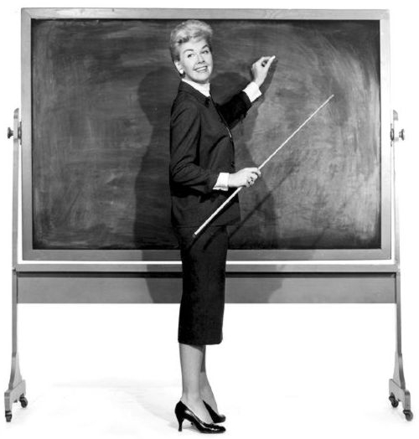
Народна мудрість стверджує, що по одягу зустрічають, а по розуму проводжають. Все це правильно, але враження. Яке справляє вихователь під час першої зустрічі зі своїми вихованцями, лишає незабутній слід у пам’яті учнів. Особливо, якщо це враження підсилюється подальшою аналогічною поведінкою педагога. Зрозуміло, що вирішальну роль тут відіграє саме зовнішність.

Slide 5
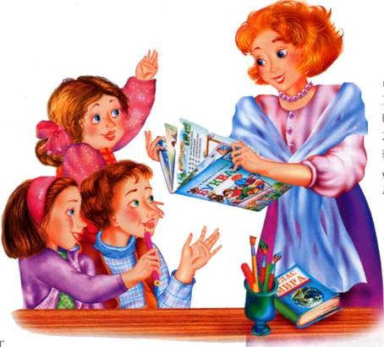
Культура і техніка мовлення педагога, культура і техніка рухів, одяг та культура і техніка догляду за своїм тілом – все це складники зовнішності. Кожен елемент зокрема має ряд компонентів, що складає системоутворюючу цілісність.
Так, культура мовлення – це інтонація, голос, дикція, дихання. Тембр, темп, логічне структурування мовлення, гнучкість мовлення та ін. Культура і техніка + рухів – постава, хода, жести, пластика, міміка, пантоміміка. Культура і техніка догляду за зовнішнім виглядом – уміння доглядати за своїм волоссям, роботи зачіску, добирати одяг та взуття, прикраси, аксесуари, парфуми. Це вміння доглядати за тілом (обличчям, руками, ногами). Тільки в поєднанні цих складових створюється зовнішність, яка уособлює вихователя.

Slide 6
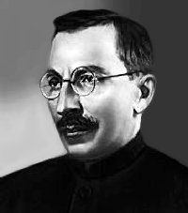
Будь-яка деталь у зовнішньому вигляді й поведінці має виховне значення. “Я повинен бути естетично виразним, - писав А.С. Макаренко, - тому я ні разу не вийшов з не почищеними чобітьми або без пояса. Я теж повинен мати якийсь блиск, у міру сили та змоги, звичайно.
...Я не допускав у клас учителя, якщо він був неохайно одягнений. Тому у нас стало звичкою ходити на роботу в кращому костюмі. І я сам виходив на роботу в найкращому своєму костюмі, який тільки в мене був”.

Slide 7
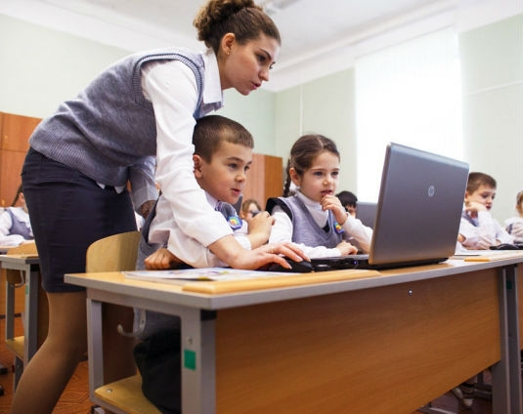
Педагог повинен одягатися елегантно, з урахуванням вимог моди, не доводячи компоненти зовнішнього вигляду до крайнощів. Його одяг має бути зручним для виконання необхідних педагогічних операцій: писати по дошці, працювати з демонстраційними матеріалами, нахилятися, ходити між рядами парт тощо. Колір, фактура, доповнення також мають підкреслювати простоту, елегантність. Все це позитивно впливає на емоційний настрій дітей, дисциплінує їх, сприяє формуванню відчуття міри, не відвертає увагу від навчальних занять. Почуття міри потрібне і при використанні інших компоненті зовнішнього вигляду – зачіски, косметики, прикрас.

Slide 8

Педагогу, крім обізнаності з вимогами до зовнішнього вигляду, важливо виробити певну систему умінь та навичок організації своєї зовнішності. У цьому його прислужаться:
Наявність орієнтованого режиму дня. Складеного залежно від порядку занять. Важливо передбачити в ньому час для догляду за собою, фіксуючи, скільки його потрачено на певну процедуру. Уміло налагоджений самоконтроль допоможе виробити звичку стежити за своєю зовнішністю, позбавить метушливого збирання на роботу, побоювання запізнитися. Через певний час дотримання режиму стане автоматичним.
Одягаючи новий костюм, слід упевнитися. Що в ньому буде зручно “працювати” у групі.

Slide 9
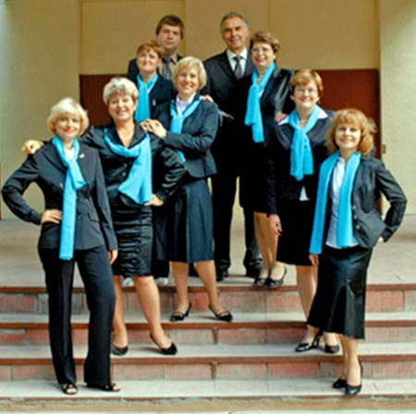

Slide 10
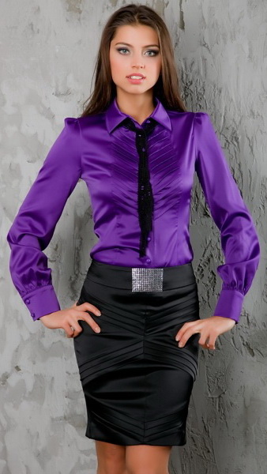
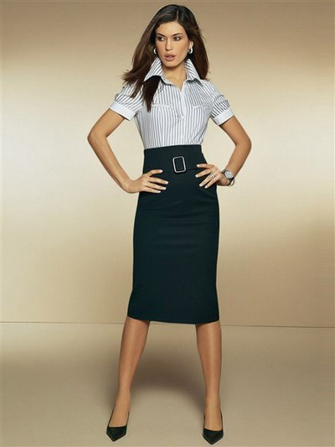


Slide 11
